Slide 1

בראשית מ״ח
יעקב מברך את בני יוסף
שאלון 1261 · בראשית

Slide 2
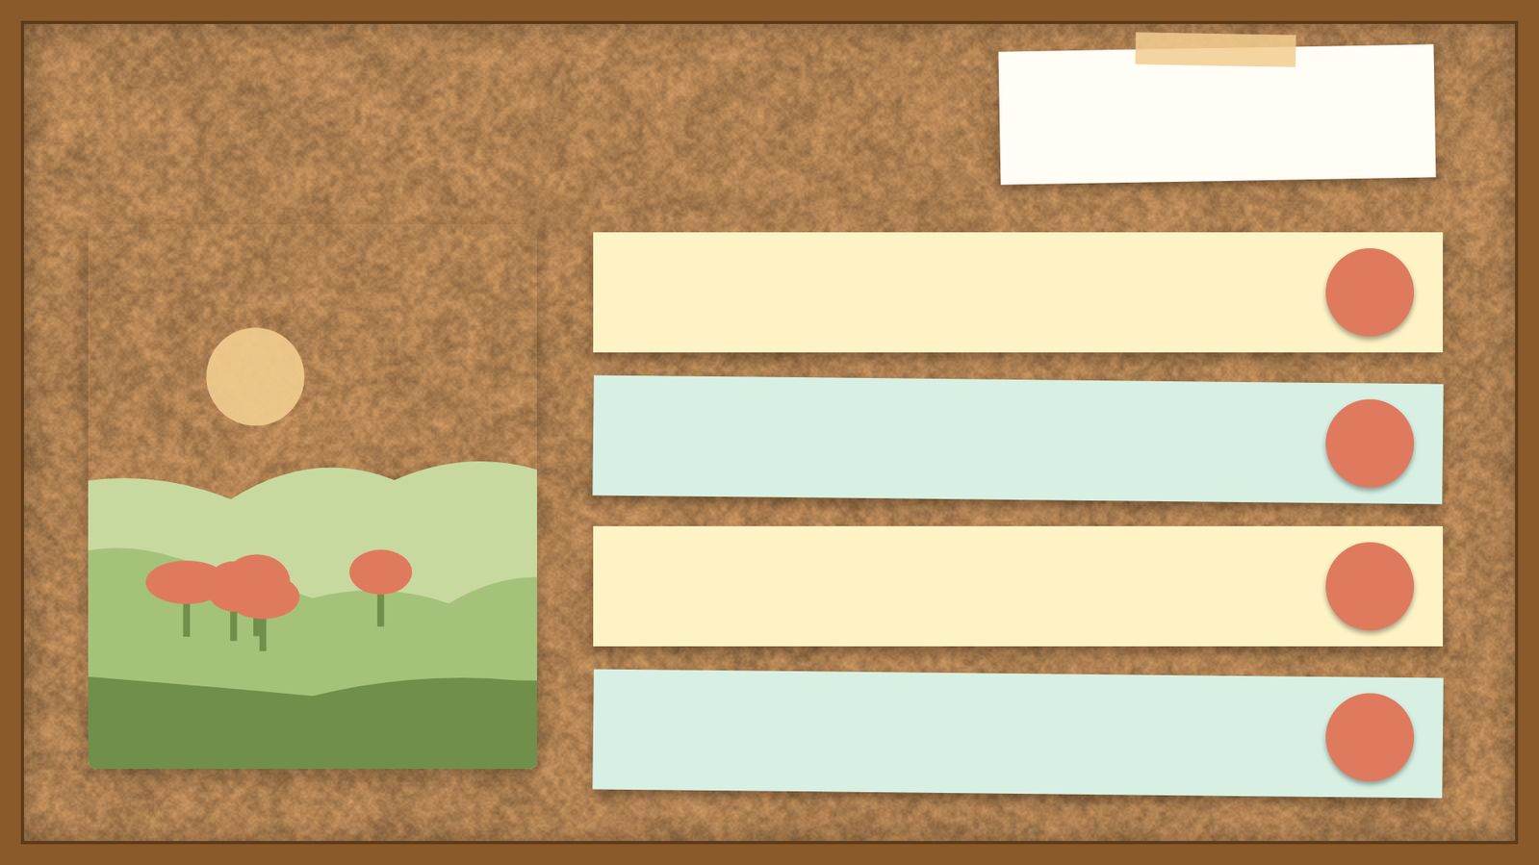
פתיחה
מטרות השיעור
נכיר את הסיפור «יעקב מברך את בני יוסף» (בראשית מ״ח) ואת הדמויות בו
1
נבחן כיצד הסיפור מבטא את התמה «בראשית»
2
נקרא פסוקי מפתח ונעמיק בפירוש רש"י ומלבי"ם
3
נתרגל שאלה בסגנון הבגרות ונבדוק את התשובות
4
2

Slide 3
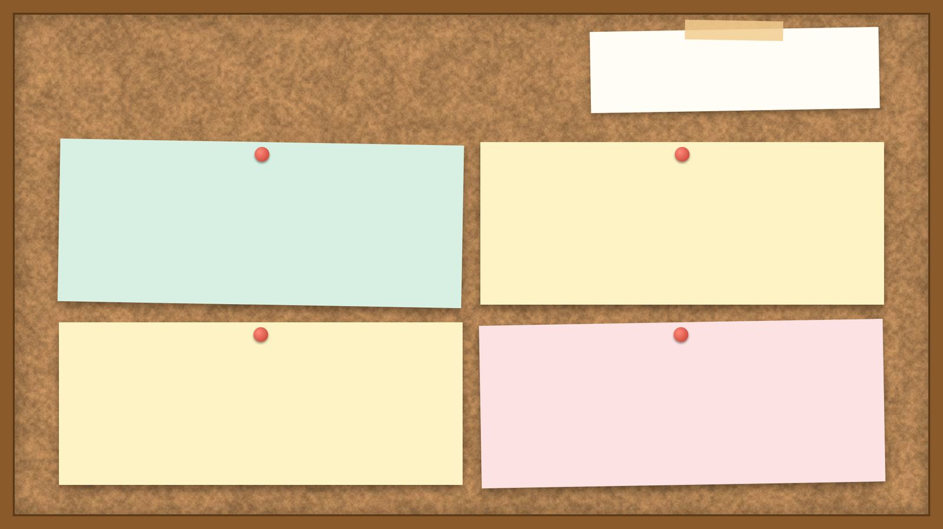
רקע
הדמויות בסיפור
יוסף
יעקב
יוסף מנסה לתקן, ויעקב עונה ״ידעתי בני ידעתי, גם הוא יהיה לעם...
יעקב נזכר ברחל: ״ואני בבאי מפדן מתה עלי רחל בארץ כנען בדרך...
מנשה
אפרים
יוסף מניח את מנשה הבכור לימין יעקב ואת אפרים לשמאלו.
יוסף רואה שאביו הניח את ימינו על ראש אפרים ״וירע בעיניו״.
3

Slide 4
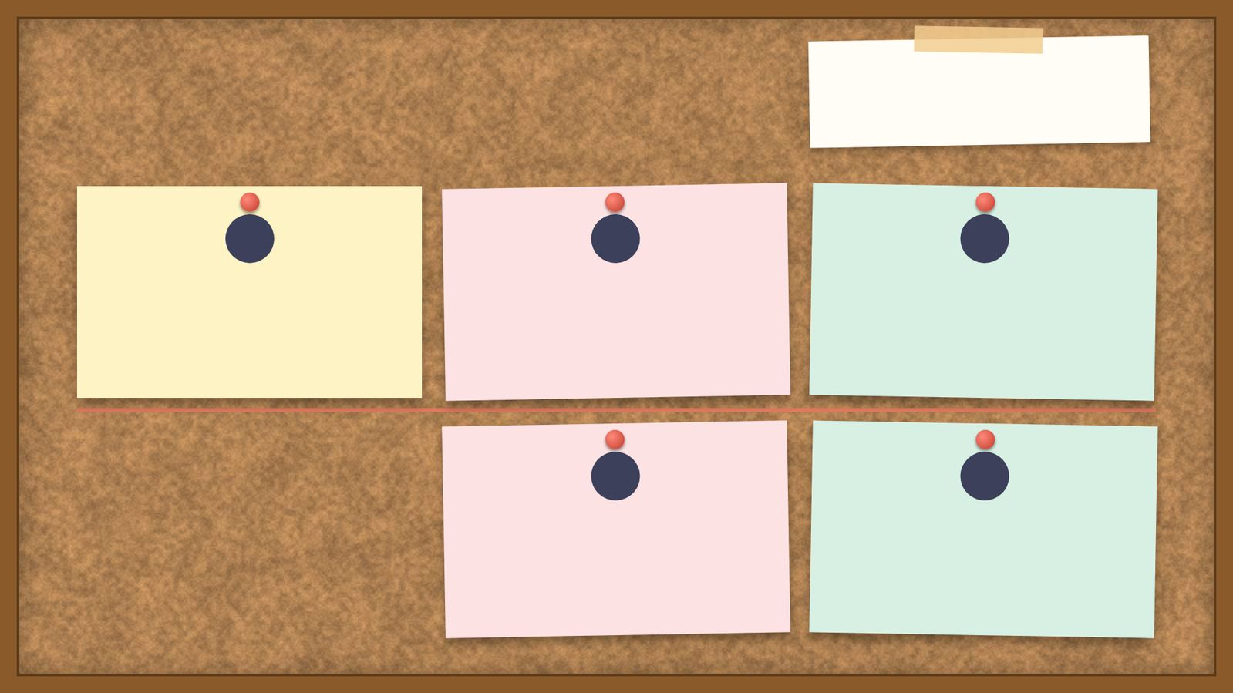
רקע
רצף האירועים
3
2
1
יוסף מניח את מנשה הבכור לימין יעקב ואת אפרים לשמאלו.
יעקב מספר על מות רחל בדרך אפרתה.
יוסף מביא את מנשה ואפרים אל יעקב החולה.
5
4
יעקב מברך: ״בך יברך ישראל לאמר ישימך אלוהים כאפרים וכמנשה״, ונותן ליוסף שכם אחד יותר מאחיו.
יוסף מנסה לתקן, ויעקב עונה ״ידעתי בני ידעתי, גם הוא יהיה לעם...
4

Slide 5
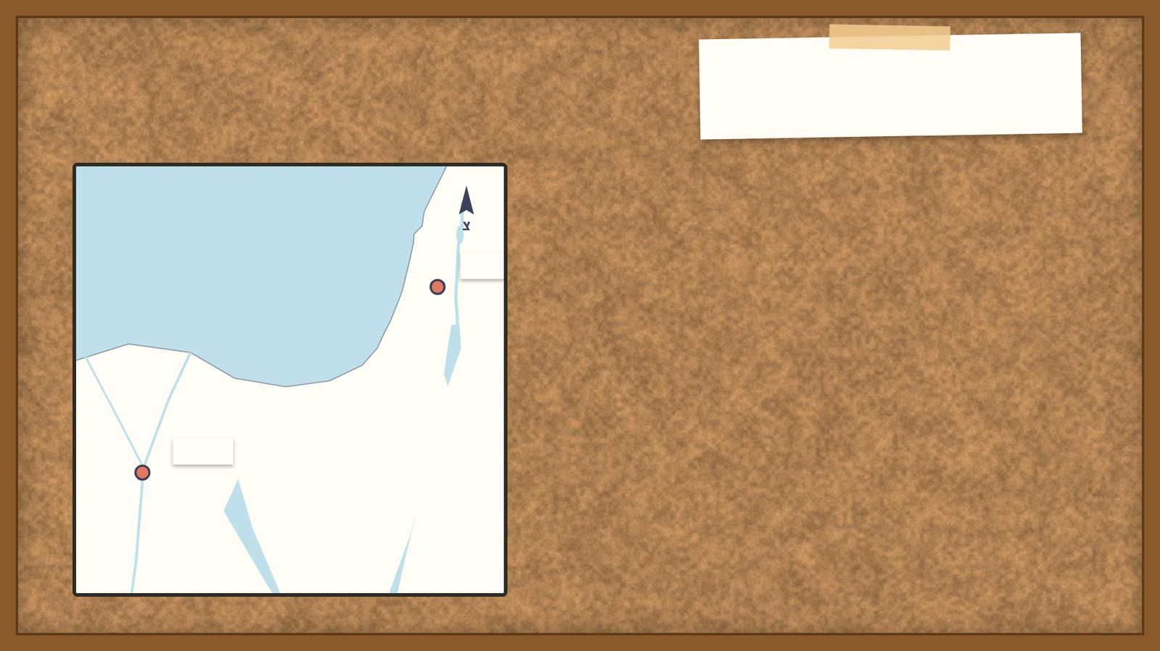
רקע
מקום ההתרחשות
📍 מצרים
📍 שכם
שכם
מצרים
5

Slide 6
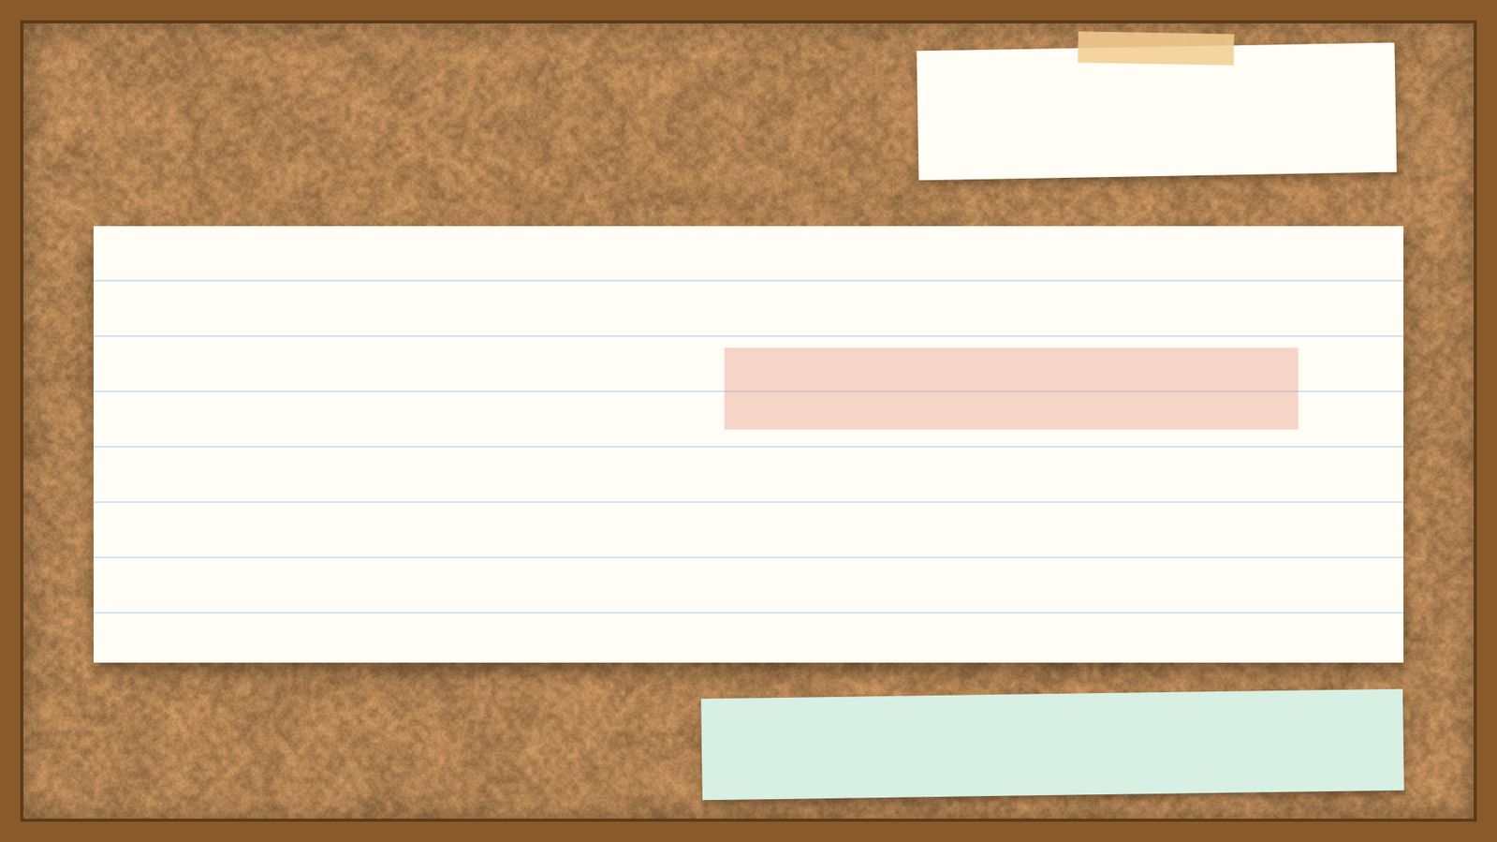
קוראים בפסוקים · 1/4
בראשית מ"ח, א'
וַיְהִי אַחֲרֵי הַדְּבָרִים הָאֵלֶּה וַיֹּאמֶר לְיוֹסֵף הִנֵּה אָבִיךָ חֹלֶה וַיִּקַּח אֶת־שְׁנֵי בָנָיו עִמּוֹ אֶת־מְנַשֶּׁה וְאֶת־אֶפְרָיִם
יוסף שומע שאביו חולה ולוקח את שני בניו, מנשה ואפרים.
6

Slide 7
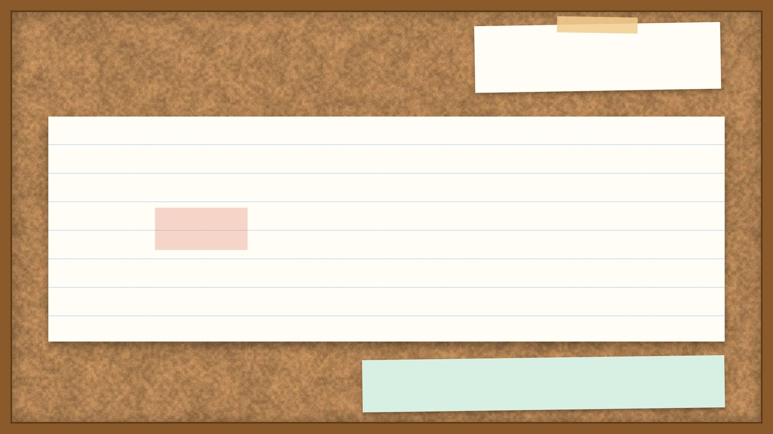
קוראים בפסוקים · 2/4
בראשית מ"ח, ח'
וַיַּרְא יִשְׂרָאֵל אֶת־בְּנֵי יוֹסֵף וַיֹּאמֶר מִי־אֵלֶּה
יעקב רואה את בני יוסף ושואל ״מי אלה״.
7

Slide 8
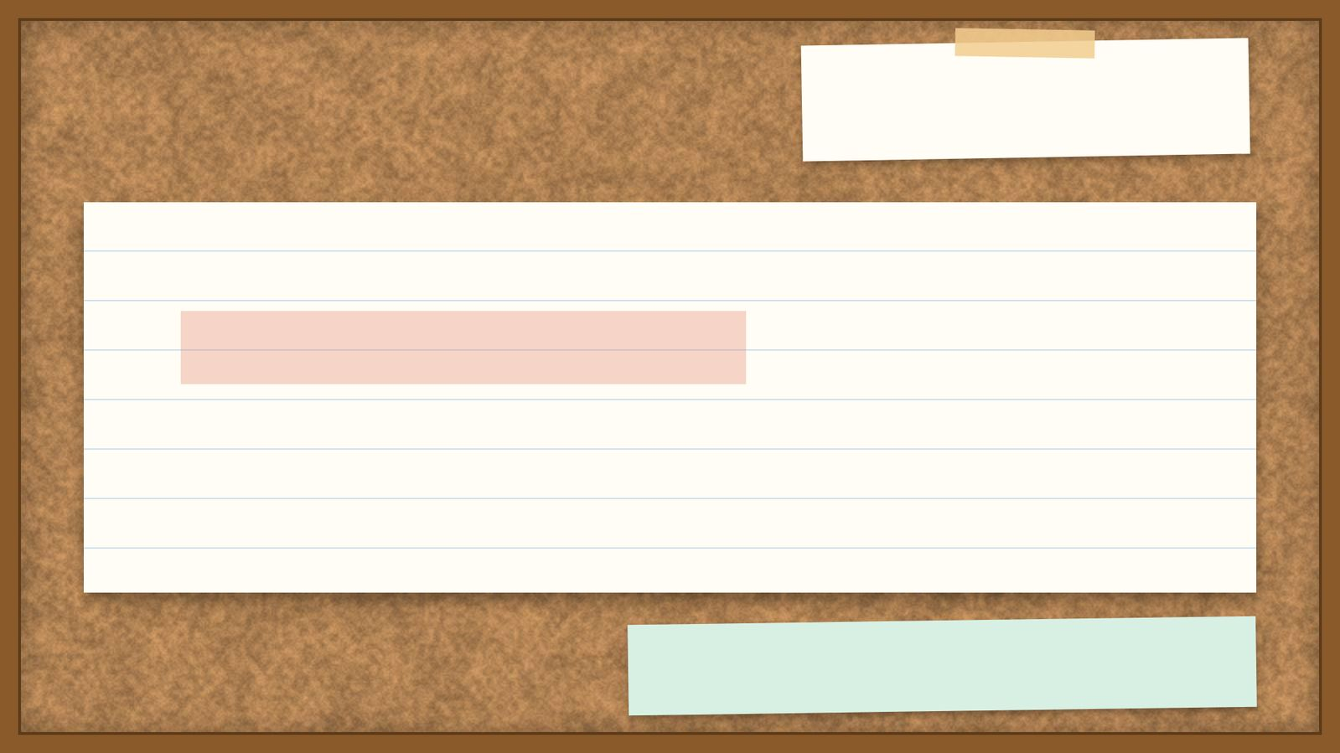
קוראים בפסוקים · 3/4
בראשית מ"ח, י"ח
וַיֹּאמֶר יוֹסֵף אֶל־אָבִיו לֹא־כֵן אָבִי כִּי־זֶה הַבְּכֹר שִׂים יְמִינְךָ עַל־רֹאשׁוֹ
יוסף רואה שאביו הניח את ימינו על ראש אפרים ״וירע בעיניו״.
8

Slide 9
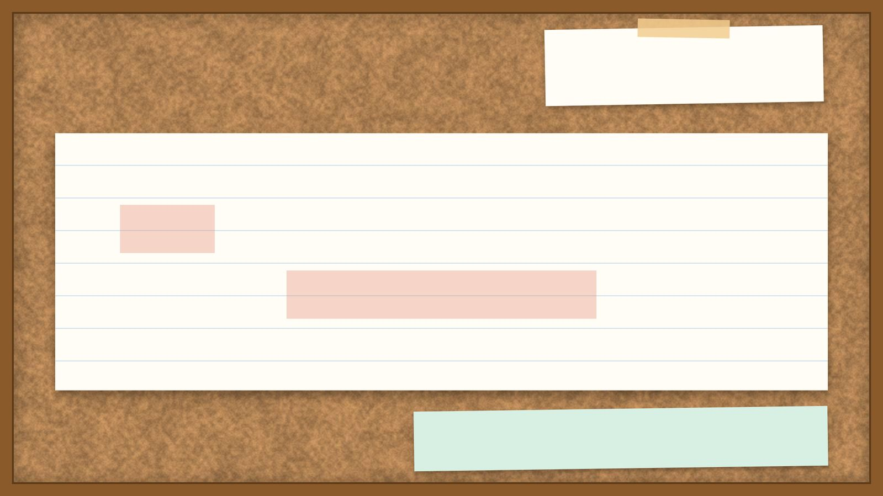
קוראים בפסוקים · 4/4
בראשית מ"ח, ב'
וַיַּגֵּד לְיַעֲקֹב וַיֹּאמֶר הִנֵּה בִּנְךָ יוֹסֵף בָּא אֵלֶיךָ וַיִּתְחַזֵּק יִשְׂרָאֵל וַיֵּשֶׁב עַל־הַמִּטָּה
יוסף שומע שאביו חולה ולוקח את שני בניו, מנשה ואפרים.
9

Slide 10
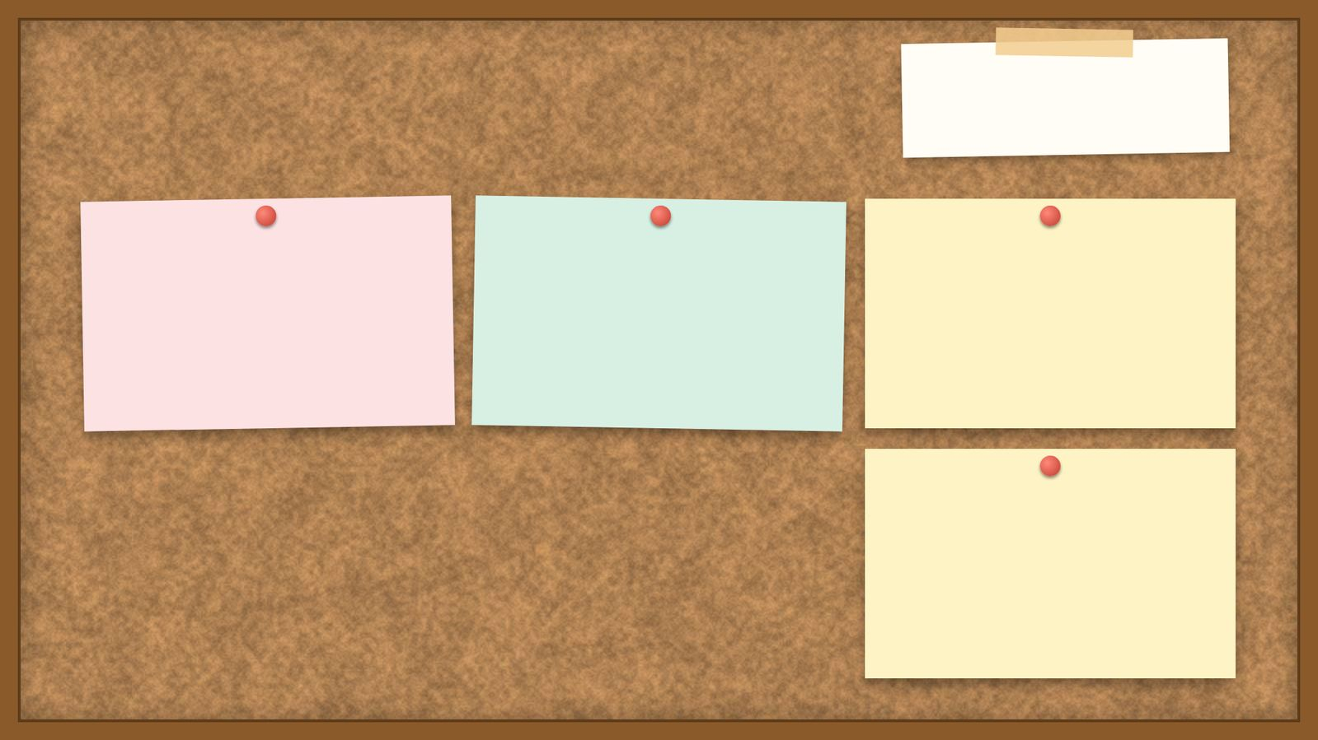
מילים ומושגים
ביאורי מילים
מילה מנחה
ויגד
ויאמר מי אלה
מילה/שורש החוזר/ת על עצמו/ ה במספר פסוקים או פרקים במספר חריג של פעמי או במספר סימלי של פעמי בקטע, או…
הַמַּגִּיד לְיַעֲקֹב, וְלֹא פֵּרֵשׁ מִי; וְהַרְבֵּה מִקְרָאוֹת קִצְרֵי לָשׁוֹן.
מֵהֵיכָן יָצְאוּ אֵלּוּ, שֶׁאֵינָן רְאוּיִין לִבְרָכָה.
אלילות
פולחן לאלים שונים או אמונה בהם.
10

Slide 11

פרשנים
רש"י
רש"י על בראשית מ"ח, א'
ויאמר ליוסף. אֶחָד מִן הַמַּגִּידִים, וַהֲרֵי זֶה מִקְרָא קָצָר; וְיֵ"אֹ, אֶפְרַיִם הָיָה רָגִיל לִפְנֵי יַעֲקֹב בְּתַלְמוּד, וּכְשֶׁחָלָה יַעֲקֹב בְּאֶרֶץ גֹּשֶׁן, הָלַךְ אֶפְרַיִם אֵצֶל אָבִיו לְמִצְרַיִם לְהַגִּיד לוֹ:
מה מסביר רש"י על «ויאמר ליוסף»? הסבירו בלשונכם.
11

Slide 12

פרשנים
מלבי"ם
מלבי"ם על בראשית מ"ח, ח'
וירא ישראל. מלבושי העברים היו משונים ממלבושי המצרים, ויוסף שהיה קרוב למלכות, וכן בניו היו לובשים כמלבושי שרי מצרים, וכמ"ש של בית ר"ג היו משנים מהלכתן משום כבוד מלכות, וע"כ תמה יעקב ...
מה מוסיף פירושו של מלבי"ם להבנת הפסוק? בססו את תשובתכם על הציטוט.
12

Slide 13

שאלות הבנה ופרשנות · 1/3
שאלה 1
קראו פסוקים א׳–ז׳ («יעקב מאמץ את בני יוסף»). מה מתואר בקטע? הביאו ראיה מן הכתוב.
8 נקודות
13

Slide 14

שאלות הבנה ופרשנות · 2/3
שאלה 2
קראו פסוקים ח׳–ט״ז («ברכת הצלב»). מה מתואר בקטע? הביאו ראיה מן הכתוב.
8 נקודות
14

Slide 15

שאלות הבנה ופרשנות · 3/3
שאלה 3
קראו פסוקים י״ז–כ״ב («יוסף מוחה»). מה מתואר בקטע? הביאו ראיה מן הכתוב.
8 נקודות
15

Slide 16

דיון בכיתה
מה דעתכם?
מה לדעתכם המסר המרכזי של בראשית מ״ח? נמקו את דעתכם.
16

Slide 17
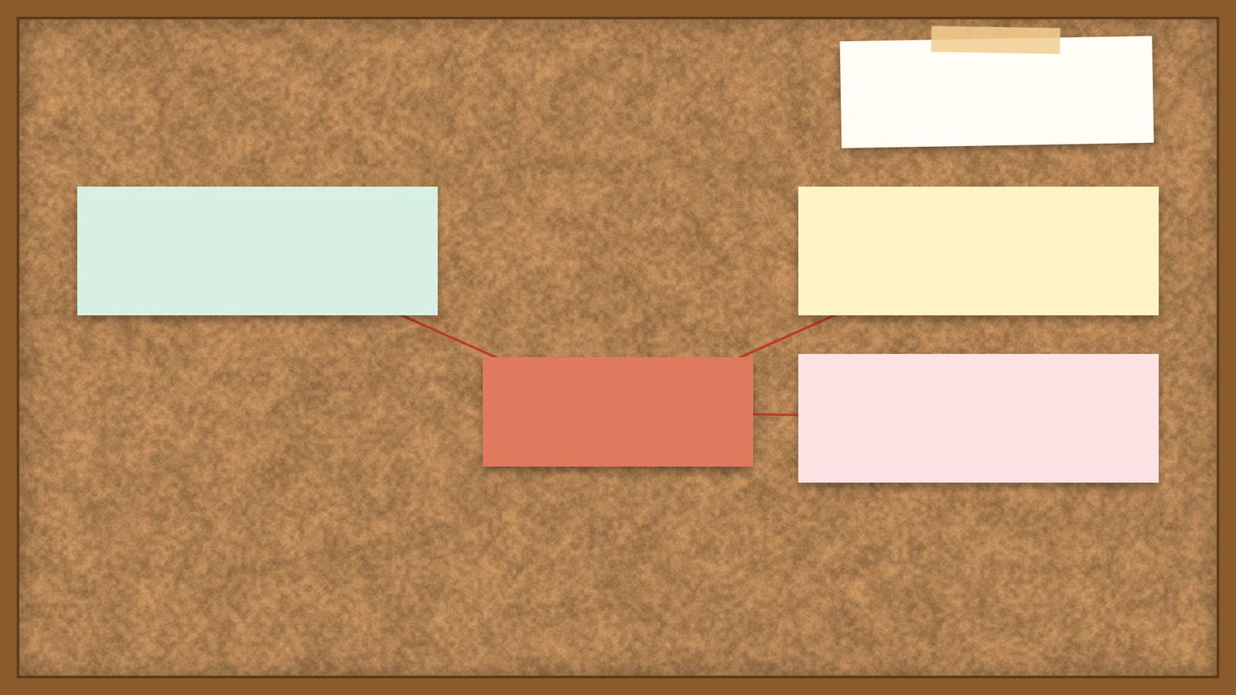
סיכום
מפת מושגים
ברכת הצלב
יעקב מאמץ את בני יוסף
יעקב מברך את בני יוסף
יוסף מוחה
17

Slide 18

תרגול לקראת הבגרות
שאלה בסגנון בגרות
(קיץ תש"פ (שאלון 1261))
3. קרא בראשית, פרק מ"ח, פסוקים א'-כ'.
א. בקטע שלפניך מסופר על הברכות שיעקב מברך.
מה הן הנסיבות שבהן ניתנות הברכות? (תוכל להיעזר בבראשית, פרק מ"ז, פסוק כ"ט). (2 נקודות)
מי הם המבורכים, ומהו הקשר המשפחתי שלהם אל יעקב? (4 נקודות)
18

Slide 19

תשובות
תשובה לשאלה 1
קראו פסוקים א׳–ז׳ («יעקב מאמץ את בני יוסף»). מה מתואר בקטע? הביאו ראיה מן הכתוב.
יוסף שומע שאביו חולה ולוקח את שני בניו, מנשה ואפרים. יעקב מתאושש ו״ויתחזק ישראל וישב על המטה״. הוא מספר ליוסף על ההתגלות בלוז, ועל ההבטחה לרבות את זרעו ולתת את הארץ.
19

Slide 20

תשובות
תשובה לשאלה 2
קראו פסוקים ח׳–ט״ז («ברכת הצלב»). מה מתואר בקטע? הביאו ראיה מן הכתוב.
יעקב רואה את בני יוסף ושואל ״מי אלה״. עיניו כבדו מזקנה ו״לא יוכל לראות״. הוא מנשק ומחבק אותם ואומר ״ראה פניך לא פללתי והנה הראה אתי אלוהים גם את זרעך״.
20

Slide 21

תשובות
תשובה לשאלה 3
קראו פסוקים י״ז–כ״ב («יוסף מוחה»). מה מתואר בקטע? הביאו ראיה מן הכתוב.
יוסף רואה שאביו הניח את ימינו על ראש אפרים ״וירע בעיניו״. הוא מנסה להחליף: ״לא כן אבי כי זה הבכר שים ימינך על ראשו״.
21

Slide 22

תשובות
מחוון – שאלת הבגרות
שאלה 3
סעיף א'
(1) הנסיבות שבהן ניתנות הברכות: יעקב זקן מאוד, ורוצה לברך את בניו לפני מותו.
(2) המבורכים והקשר המשפחתי שלהם אל יעקב: יוסף – בנו של יעקב, אפרים ומנשה – נכדיו של יעקב (בניו של יוסף).
22

